Slide 1
图卷积网络 Graph Convolutional networks, GCN
张永强
2019.10.13

Slide 2
内容概要
从CNN 到GCN
GCN的数学抽象
Deep Learning 中的GCN
GCN的应用
GCN在动作识别中的一个案例

Slide 3

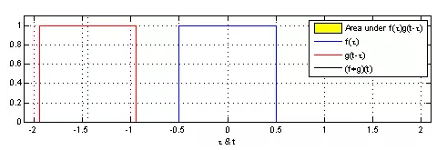
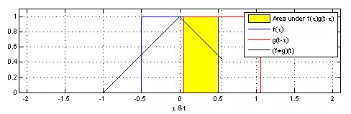
从CNN到GCN
卷积的数学定义
数学中一维卷积示意图
Notes:
一般称g为作用在f上的filter或kernel

Slide 4
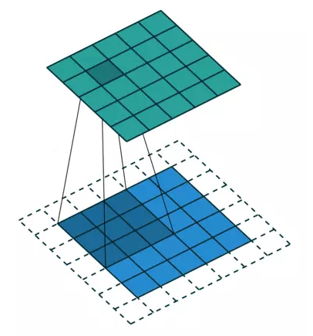
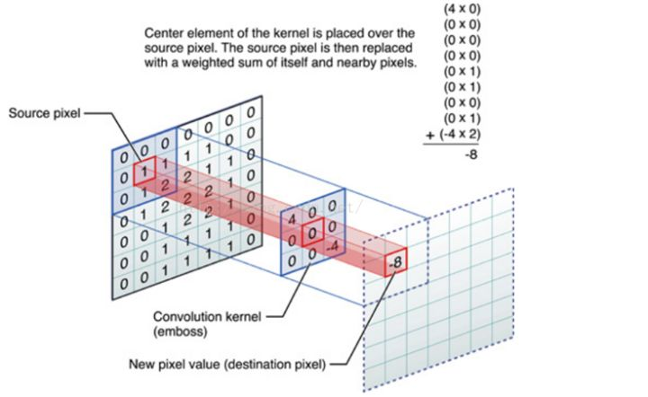
从CNN到GCN
图像处理中离散卷积
图像处理中二维卷积示意图
Notes:
离散卷积本质就是一种加权求和。
如图1所示，CNN中的卷积本质上就是利用一个共享参数的过滤器（kernel），通过计算中心像素点以及相邻像素点的加权和来构成feature map实现空间特征的提取，当然加权系数就是卷积核的权重系数。
那么卷积核的系数如何确定的呢？是随机化初值，然后根据误差函数通过反向传播梯度下降进行迭代优化。这是一个关键点，卷积核的参数通过优化求出才能实现特征提取的作用，直观的如右图所示
GCN的理论很大一部分工作就是为了引入可以优化的卷积参数。

Slide 5
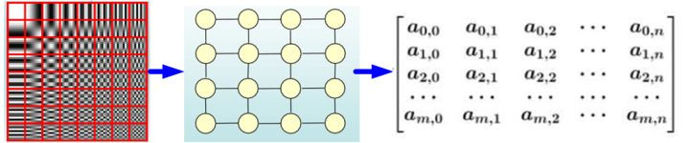
从CNN到GCN
图像矩阵示意图（Euclidean Structure）
Notes:
CNN是Computer Vision里的大法宝，效果为什么好呢？原因在上面已经分析过了，可以很有效地提取空间特征。但是有一点需要注意：CNN处理的图像或者视频数据中像素点（pixel）是排列成成很整齐的矩阵（如图2所示，也就是很多论文中所提到的Euclidean Structure）

Slide 6
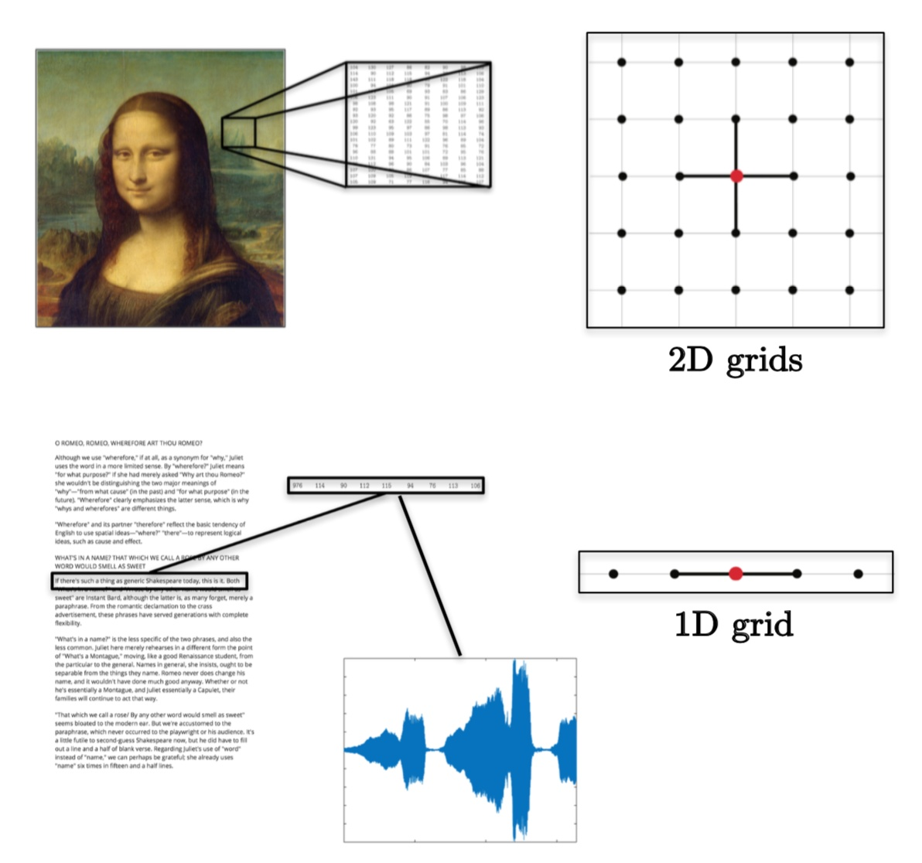
从CNN到GCN
图像矩阵示意图（Euclidean Structure）
欧几里德结构
（欧式结构）
图像或者视频数据中像素点（pixel）是排列成成很整齐的矩阵，这种数据叫做
Notes:
CNN是Computer Vision里的大法宝，效果为什么好呢？原因在上面已经分析过了，可以很有效地提取空间特征。但是有一点需要注意：CNN处理的图像或者视频数据中像素点（pixel）是排列成成很整齐的矩阵（如图2所示，也就是很多论文中所提到的Euclidean Structure）

Slide 7
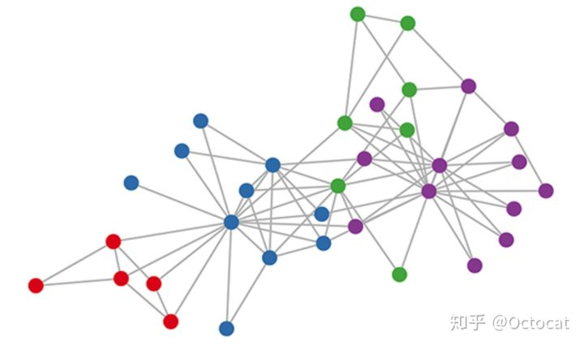
从CNN到GCN
图数据结构
社交网络
化学分子结构
知识图谱
Notes:
但是现实生活中，其实有很多很多不规则的数据结构，典型的就是图结构，或称拓扑结构，如社交网络、化学分子结构、知识图谱等等； 图的结构一般来说是十分不规则的，可以认为是无限维的一种数据，每一个节点的周围结构可能都是独一无二的，这种结构的数据，就让传统的CNN、RNN瞬间失效

Slide 8
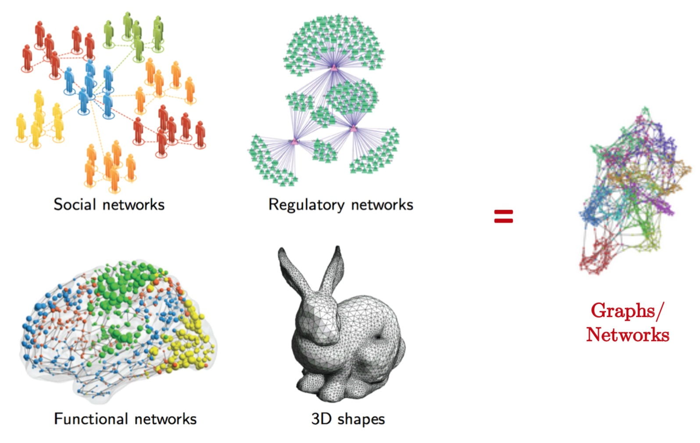
从CNN到GCN
图数据结构
社交网络
化学分子结构
知识图谱
非欧式结构
无限维的一种数据，每一个节点的周围结构可能都是独一无二的，这种结构的数据
Notes:
但是现实生活中，其实有很多很多不规则的数据结构，典型的就是图结构，或称拓扑结构，如社交网络、化学分子结构、知识图谱等等； 图的结构一般来说是十分不规则的，可以认为是无限维的一种数据，每一个节点的周围结构可能都是独一无二的，这种结构的数据，就让传统的CNN、RNN瞬间失效

Slide 9
从CNN到GCN
研究GCN 的原因
GCN中的Graph是指数学（图论）中的用顶点和边建立相应关系的拓扑图。
(1)CNN无法处理Non Euclidean Structure的数据，学术上的表达是传统的离散卷积在Non Euclidean Structure的数据上无法保持平移不变性。通俗理解就是在拓扑图中每个顶点的相邻顶点数目都可能不同，那么当然无法用一个同样尺寸的卷积核来进行卷积运算。
(2)由于CNN无法处理Non Euclidean Structure的数据，又希望在这样的数据结构（拓扑图）上有效地提取空间特征来进行机器学习，所以GCN成为了研究的重点。
(3) 到这里，自己的研究问题中没有拓扑结构的网络，那是不是根本就不会用到GCN呢？其实不然，广义上来讲任何数据在赋范空间内都可以建立拓扑关联，谱聚类就是应用了这样的思想。所以说拓扑连接是一种广义的数据结构，GCN有很大的应用空间。

Slide 10
从CNN到GCN
GCN 的本质
GCN，图卷积神经网络，实际上跟CNN的作用一样，就是一个特征提取器，只不过它的对象是图数据。GCN精妙地设计了一种从图数据中提取特征的方法，从而让我们可以使用这些特征去对图数据进行节点分类（node classification）、图分类（graph classification）、边预测（link prediction），还可以顺便得到图的嵌入表示（graph embedding），可见用途广泛，GCN在各个领域中都在发光发热。

Slide 11
GCN的数学抽象
GCN 的相关数学知识
拉普拉斯矩阵
特征分解（谱分解）
傅里叶变换及反变换
傅里叶卷积及反卷积
傅里叶变换的基
等等

Slide 12
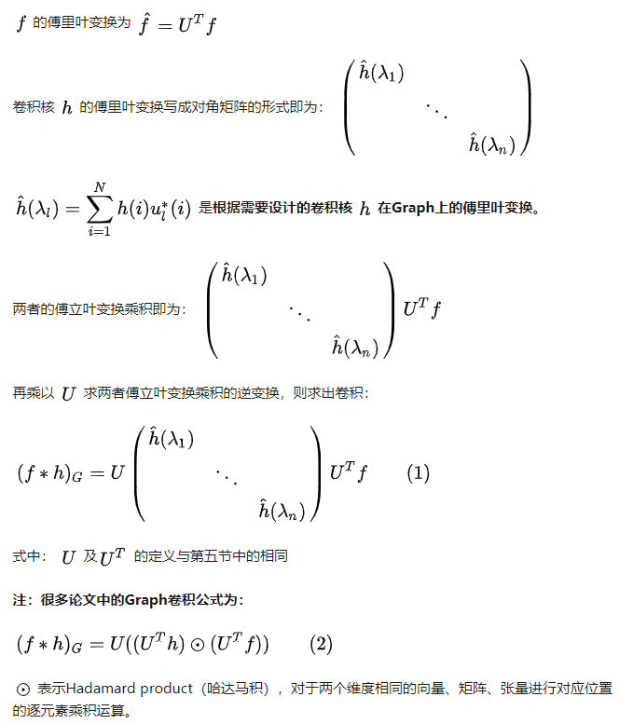
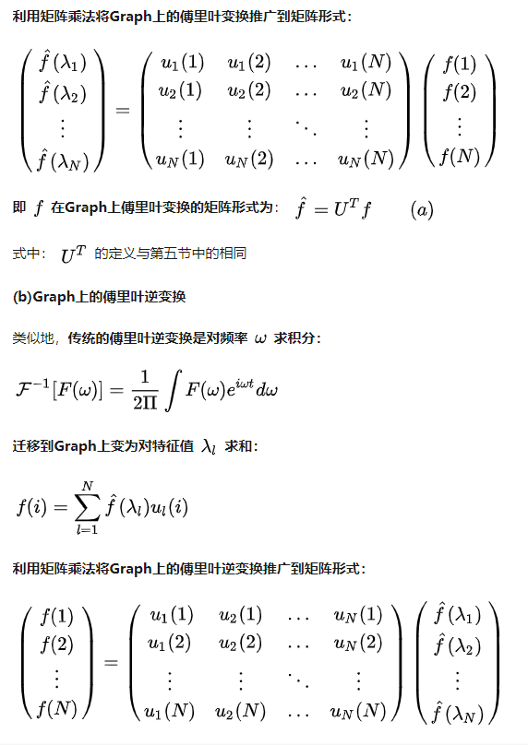
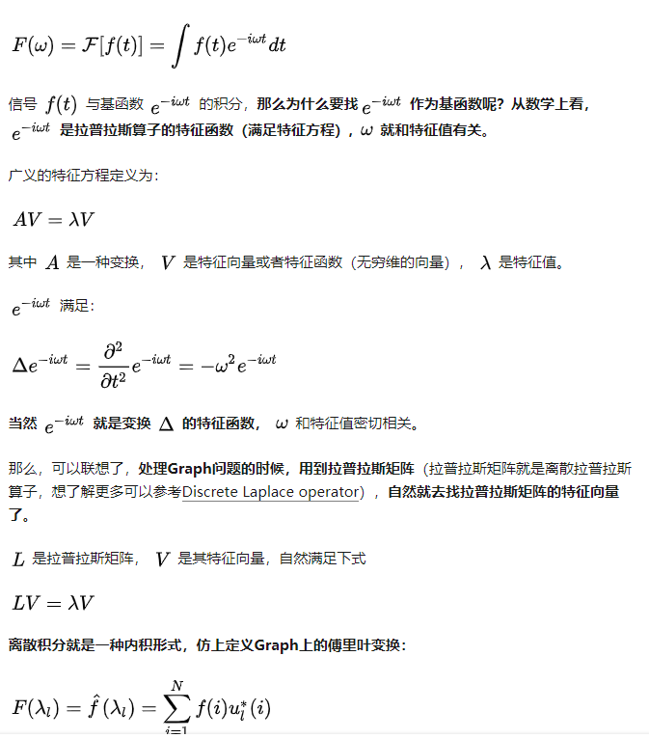
GCN的数学抽象
GCN 的相关数学知识
拉普拉斯矩阵
特征分解（谱分解）
傅里叶变换及反变换
傅里叶卷积及反变换
傅里叶变换的基
等等

Slide 13






Deep Learning 中的GCN
假设有一批图数据，其中有N个节点（node），每个节点都有自己的特征，我们设这些节点的特征组成一个N×D维的矩阵X，然后各个节点之间的关系也会形成一个N×N维的矩阵A，也称为邻接矩阵（adjacency matrix）。X和A便是我们模型的输入。GCN也是一个神经网络层，它的层与层之间的传播方式是：
其中， ， 是单位矩阵
是 的度矩阵（degree matrix），公式为
H是每一层的特征，对于输入层的话，H就是X
σ是非线性激活函数
$$\overset{\sim }{A}=A+I$$
$$I$$
$$\overset{\sim }{D}$$
$$\overset{\sim }{A}$$
$$\overset{\sim }{D_{ii}}=\sum{j\overset{\sim }{A_{ij}}}$$

Slide 14
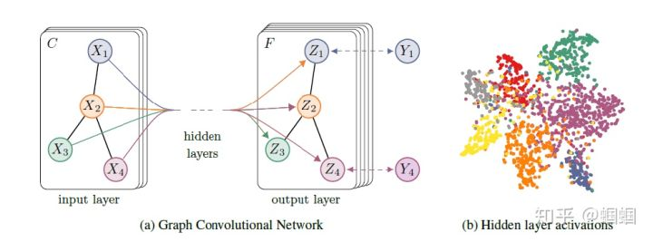
Deep Learning 中的GCN
Notes:
对于只想应用GCN来解决实际问题的人来说，你只用知道：哦，这个GCN设计了一个牛逼的公式，用这个公式就可以很好地提取图的特征。这就够了，
上图中的GCN输入一个图，通过若干层GCN每个node的特征从X变成了Z，但是，无论中间有多少层，node之间的连接关系，即A，都是共享的。

Slide 15

Deep Learning 中的GCN
假设我们构造一个两层的GCN，激活函数分别采用ReLU和Softmax，则整体的正向传播的公式为：
最后，我们针对所有带标签的节点计算cross entropy损失函数：
Notes:
就可以训练一个node classification的模型了

Slide 16
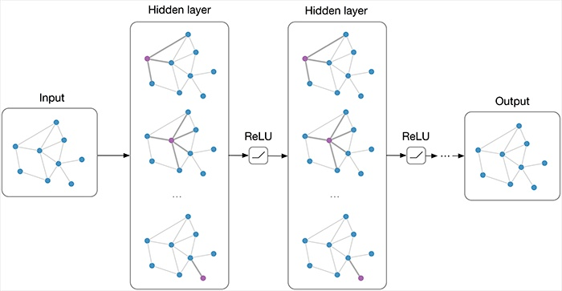
Deep Learning 中的GCN
Notes:
就可以训练一个node classification的模型了

Slide 17
GCN的应用
文本分类
角色标注
翻译
关系抽取
事件抽取
知识图谱
商业推荐系统
GCN的应用的三个层次，节点层次、边层次、图层次。边层次的处理一般会转化为节点层次的处理：将原有的边转为新的节点，然后在新节点与原来的两端节点间各建立一条新边，重而构成新的图。

Slide 18
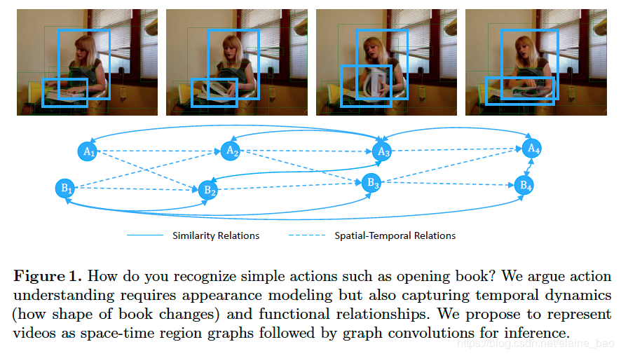
GCN在动作识别中的一个案例
Notes:
人类如何识别一个动作，比如打开一本书。
How do humans recognize the action in the video corresponds to opening a book"? We argue that
there are two key ingredients to solving this problem: First, the shape of the book
and how it changes over time (i.e., the object state changes from closed to open)
is a crucial cue. Exploiting this cue requires temporally linking book regions
across time and modeling actions as transformations. But just modeling temporal
dynamics of objects is not sufficient. The state of objects change after interaction
with human or other objects. Thus we also need to model human-object and
object-object interactions as well for action recognition.
However, all these frameworks focus on the features extracted from the whole scenes and fail to capture long range temporal dependencies (transformations) or region-based relationships.
In fact, most of the actions are classified based on the background information
instead of capturing the key objects (e.g., the book in \opening a book") as
observed in [11].

Slide 19
GCN在动作识别中的一个案例
Notes:
我们认为有2个重要的线索：对时序上形状的变化进行建模，以及对人与物体之间的关系进行建模。
本文提出将视频表示成时空域的region的graph，用于捕获上述信息。graph中的node是指视频的不同帧所检测到的物体proposals，这些node以两种关系进行连接(边)：（1）是否具有一定的相似性（2）在时间和空间位置上是否相关。
Specifically, (i) Similarity Relations: regions which have similar appearance
or semantically related are connected together. With similarity relations, we can
model how the states of the same object change and the long range dependencies
between any two objects in any frames. (ii) Spatial-Temporal Relations:
objects which overlap in space and close in time are connected together via these
edges. With spatial-temporal relations, we can capture the interactions between
nearby objects as well as the temporal ordering of object state changes.

Slide 20
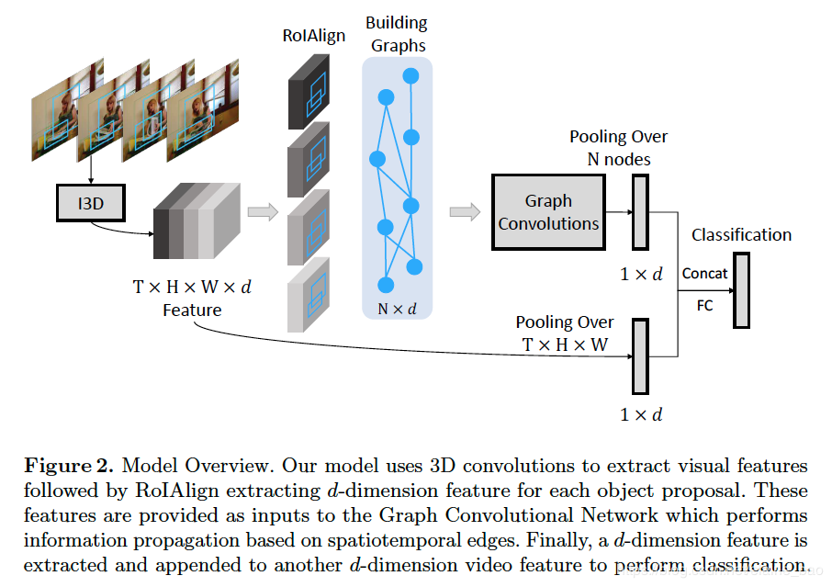
GCN在动作识别中的一个案例
Notes:
如图2所示，我们的模型输入为视频序列，将其通过3D CNN得到一个 T×H×W×d 大小的feature map。除了提取视频的特征外，我们通过RPN获取T帧的每一帧上物体的bbox，然后通过ROIAlign得到每个物体 7×7×d 大小的feature map再maxpool得到d维的feature vector，作为每个物体的特征。这样假设有N个bbox，我们最后就有 N×d 维的物体特征
然后我们构建一个graph，包含N个node，对应上述的N个物体proposal。在这个graph上共有2种relation：similarity relation和spatial-temporal relation，简单起见我们将整个图分成两个子图，子图包含相同的节点但不同的relation。我们使用GCN来对图的特征进行训练，GCN的输出维度也是N*d，和输入维度保持一致。然后通过avg pooling得到d维的feature，同时除了GCN的feature，我们将视频的feature（ T×H×W×d 维）也做avg pooling得到同样d维的特征，两个特征concat送入到最后的fc进行视频分类。

Slide 21
GCN在动作识别中的一个案例
Video Representation
整个视频的特征。 每个视频平均采样32帧，送入到3D ConvNet中进行特征提取，网络的输入是 32×224×224 ，输出res5的feature map为 16×14×14 。
RPN提取物体区域特征。 提取物体框采用的算法是RPN，每隔一帧（原来32帧，取16帧）提取object proposals，注意这些proposal是不知道物体类别的。RPN通过MSCOCO训练，RPN和I3D之间没有参数共享。为了得到这些物体的特征，将16帧RGB图片上的bbox映射到最终的 16×14×14 大小的feature map上，然后通过ROIAlign得到每个框最后的特征。ROIAlign为每个框生成 7×7×d 大小的feature，经过max-pool得到d维的特征。

Slide 22
GCN在动作识别中的一个案例
Similarity Graph
通过计算物体特征之间的相似度来构建相似度图。在这个图中，我们将语义上相互关联的object pairs联系起来。具体地，我们会得到一个高置信度的edge，当两个物体组成的对是以下情况：
1. 他们是相同物体在不同帧的不同状态
2. 他们和动作有很大相关性
similarity edges在任意两个物体之间进行计算，其表达式为：
Notes:
其中ϕ 和ϕ 表示对原始特征的两种不同的变换，我们有ϕ(x)=wx 和xϕ(x)=w ′ x 都是 d×d 维的权重，能够通过反向传播进行学习。不仅可以学习同一个物体在不同帧所处不同状态之间的关系，也可以学习不同物体之间的关联性。

Slide 23
GCN在动作识别中的一个案例
Spatial-Temporal Graph
虽然similarity graph能够捕获任意两个物体框的长距离的依赖，但是它没有捕获物体间spatial的关系以及物体状态改变的顺序。为了能够得到物体间的空间和时间的关系，我们提出spatial-temporal graph，即时间空间位置上比较临近的物体相连起来。给定一个t帧上的物体框，我们计算t+1时刻所有物体框和它之间的IoU，将t时刻的物体i和t+1时刻的物体j之间的IoU记为σij ，如果σij>0 ，则将物体i和j通过一个有向的边 i→相连接，这条边的值即为σij ，最后，将与同一个物体i相连的所有边的值进行归一化：
G front 表示从前一时刻t指向后一时刻t+1的graph，同样的方法构建t+1时刻到t时刻的graph G back 。

Slide 24
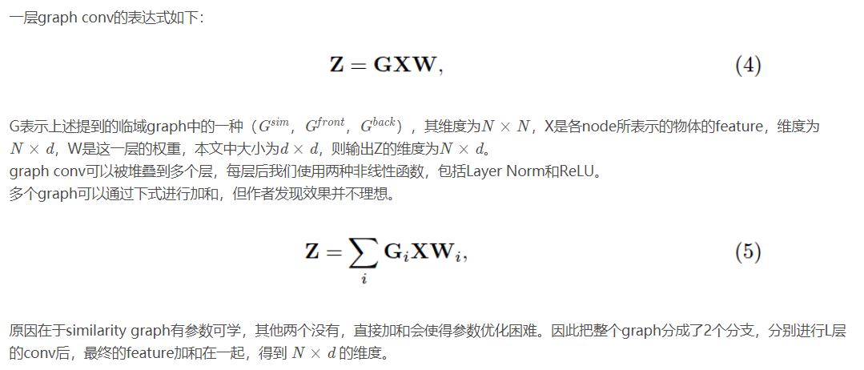
GCN在动作识别中的一个案例
Convolutions on Graphs
Notes:
训练图卷及神经网络，不再细说

Slide 25
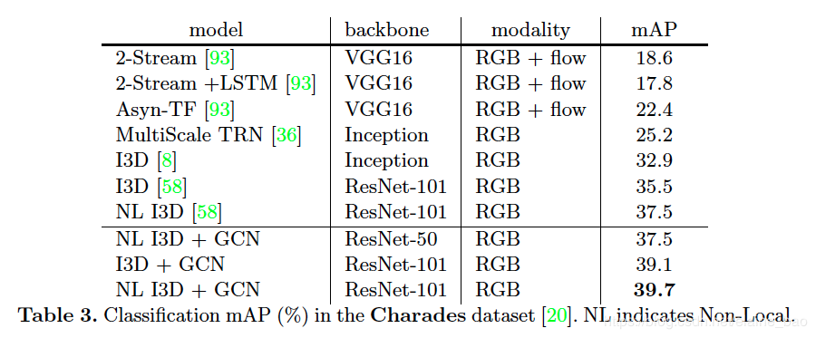
GCN在动作识别中的一个案例
Experiments

Slide 26
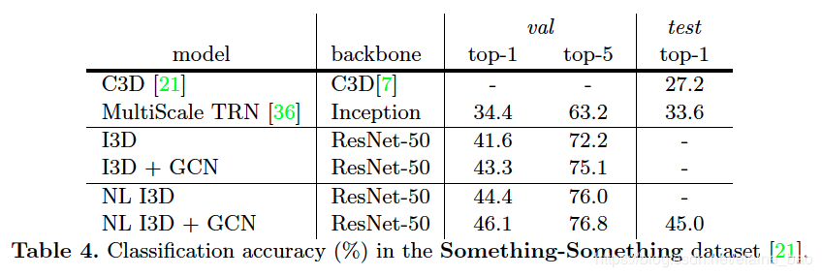
GCN在动作识别中的一个案例
Experiments

Slide 27
参考文献
Spectral networks and locally connected networks on graphs, ICLR2014.
Convolutional neural networks on graphs with fast localized spectral filtering, NIPs2016.
Semi-Supervised Classification with Graph Convolutional Networks, ICLR 2017.
DeepGCNs: Can GCNs Go as Deep as CNNs?, cvpr2019.
Videos as Space-Time Region Graphs, ECCV2018.

Slide 28
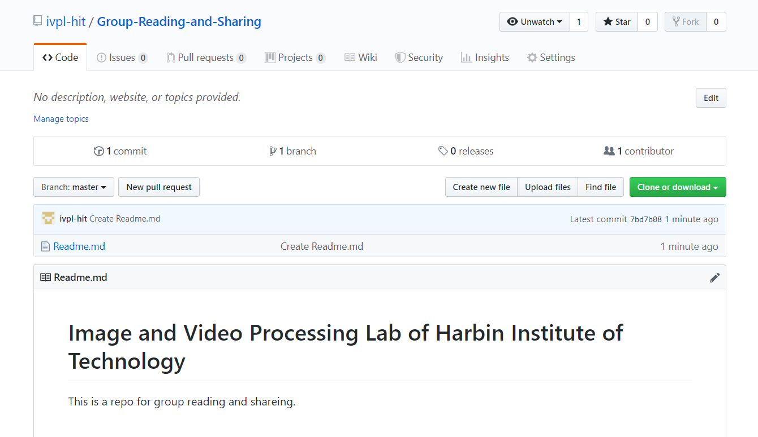
Github网站
https://github.com/ivpl-hit/Group-Reading-and-Sharing.git

Slide 29
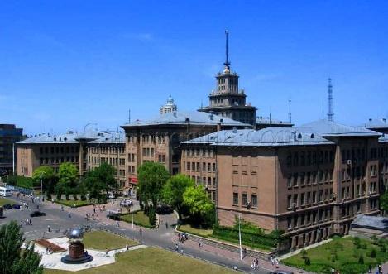
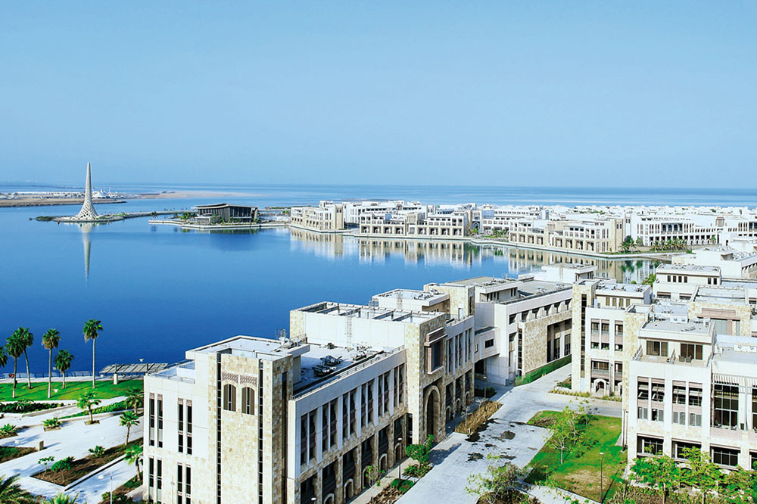
THANK YOU !

